Slide 1
Introducción a SAMBA
Jaime Acosta
Carlos Gonzalez
Thomas Solís

Slide 2
¿Qué es SAMBA?
Samba es una implementación de código abierto del protocolo SMB/CIFS (Server Message Block/Common Internet File System). Permite compartir archivos y directorios en una red mixta de Windows y Linux, lo que permite a los usuarios acceder y modificar archivos en ambos sistemas. Además, Samba facilita el uso compartido de impresoras en entornos de red heterogéneos.

Slide 3
Ventajas
Flexibilidad
Reducción de costos
01
02
03
Comunidad
04
Escalabilidad
Samba proporciona flexibilidad al permitir a los usuarios de Windows y Linux acceder y colaborar en los mismos archivos y recursos compartidos
El uso de Samba evita la necesidad de invertir en soluciones propietarias
Samba es un proyecto de código abierto respaldado por una comunidad activa de desarrolladores.
Samba es altamente escalable y puede adaptarse a redes de diferentes tamaños, desde pequeñas empresas hasta grandes organizaciones.

Slide 4
Desventajas
Complejidad
Compatibilidad
01
02
Rendimiento
Soporte Limitado
04
03
Configurar Samba puede ser un proceso complejo, especialmente para aquellos que no están familiarizados con la configuración de redes y protocolos.
Pueden surgir problemas de compatibilidad en determinadas situaciones.
El rendimiento de Samba puede verse afectado por diversos factores, como el tamaño de la red, la configuración del sistema y el número de usuarios concurrentes.
Aunque Samba ofrece una amplia compatibilidad con el protocolo SMB/CIFS, es posible que no admita algunas características avanzadas específicas de Windows.

Slide 5
Configuración de Samba
La configuración de Samba implica establecer recursos compartidos, definir permisos de acceso y configurar autenticación de usuarios. A través de archivos de configuración, se puede especificar qué carpetas o impresoras están disponibles para compartir y definir niveles de seguridad y permisos de acceso.

Slide 6
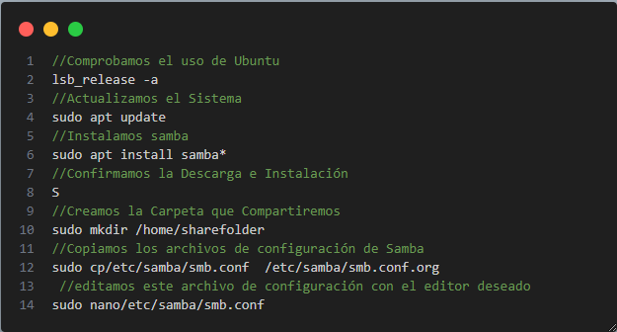
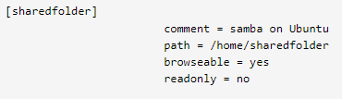

Slide 7
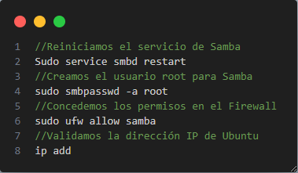
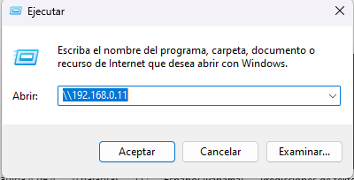

Slide 8
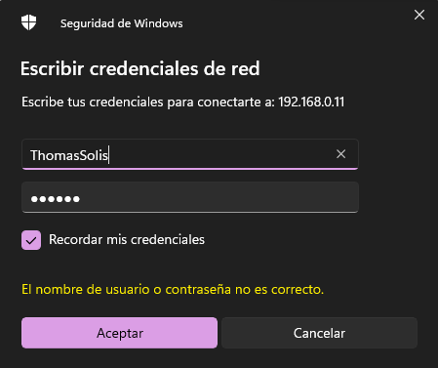
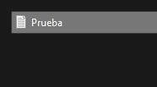

Slide 9
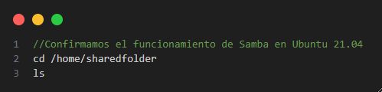


Slide 10

GRACIAS

